Slide 1
স্বাগতম

Slide 2
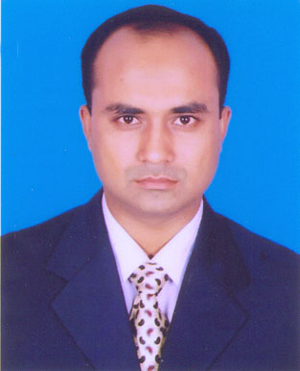
নূর মোহাম্মদ
সিনিয়র শিক্ষক
ভাষা শহীদ আব্দুল জব্বার আনসার ভিডিপি স্কুল এন্ড কলেজ।
সফিপুর, কালিয়াকৈর, গাজীপুর।

Slide 3
সপ্তম শ্রেণি
বিষয়ঃ বিজ্ঞান
সময়ঃ ৫০ মিনিট
তারিখঃ ০১/০৭/২০১৩ খ্রি.

Slide 4
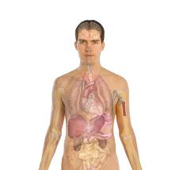

কি দেখতে পাচ্ছ ?
মানব দেহ

Slide 5
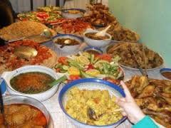
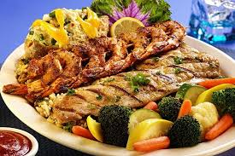
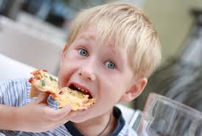
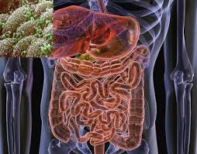
কী ঘটছে?
খাবার খাচ্ছে এবং হজম হচ্ছে

Slide 6
আজকের পাঠ
পরিপাকতন্ত্র
পঞ্চম অধ্যায়
পাঠঃ ৩-৫

Slide 7
শিখন ফল
পরিপাকতন্ত্র কী বলতে পারবে।
পরিপাকতন্ত্রের বিভিন্ন অংশ সনাক্ত করতে পারবে।
মানব দেহের পরিপাকতন্ত্রের চিত্র এঁকে বিভিন্ন অংশ চিহ্নিত করতে পারবে।

Slide 8
এখন আমরা একটি ভিডিও দেখব।

Slide 9
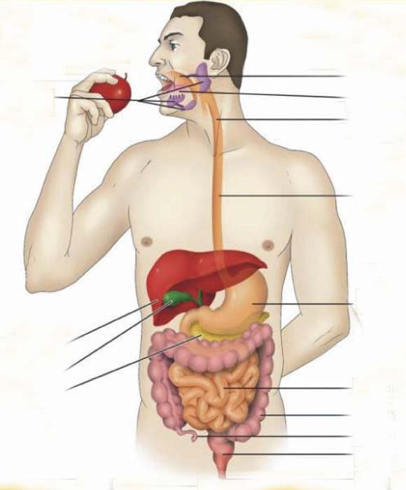
মানব দেহের পরিপাকতন্ত্রের বিভিন্ন অংশ
মুখ গহবর
লালাগ্রন্থি
জিহবা
গলবিল
গ্রাসনালি বা অন্ননালি
পাকস্থলী
যকৃত
পিত্তাশয়
অগ্ন্যাশয়
ক্ষুদ্রান্ত্র
বৃহদন্ত্র
অ্যাপেনডিক্স
মলদ্বার

Slide 10
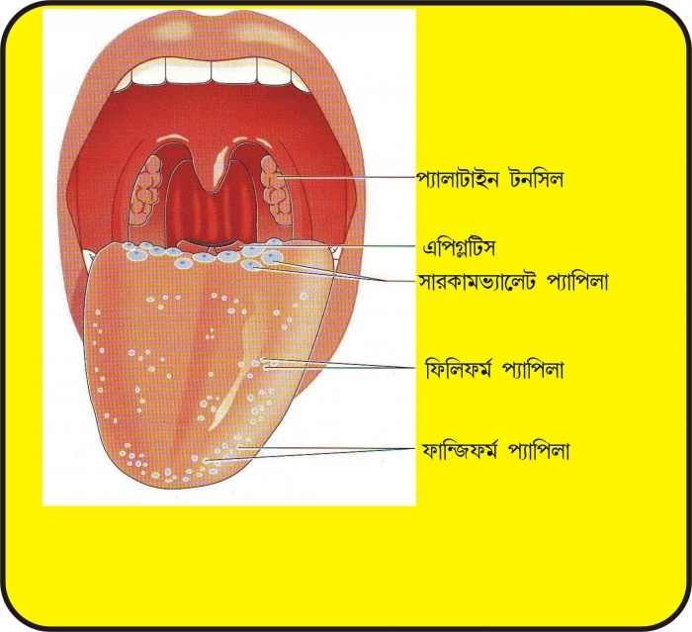
মুখ গহবর

Slide 11
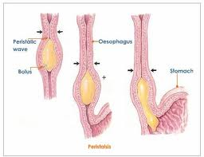
অন্ননালি

Slide 12
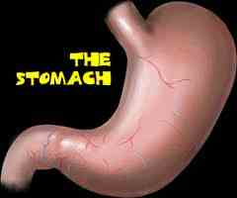
পাকস্থলি

Slide 13
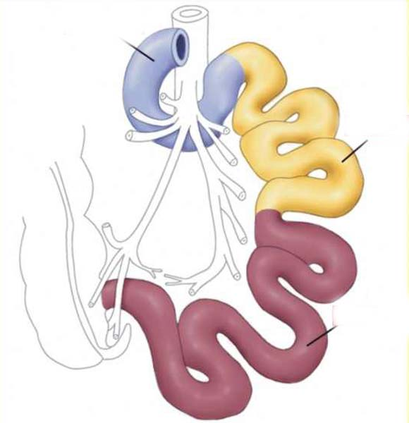
ক্ষুদ্রান্ত্রের বিভিন্ন অংশ
ডিওডেনাম
জেজুনাম
ইলিয়াম

Slide 14
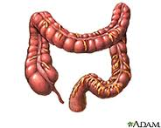
বৃহদন্ত্রের বিভিন্ন অংশ
কোলন
সিকাম
মলাশয়

Slide 15
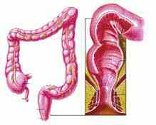
মলদ্বার

Slide 16
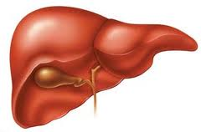
যকৃত

Slide 17
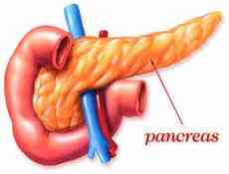
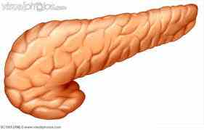
অগ্ন্যাশয়

Slide 18
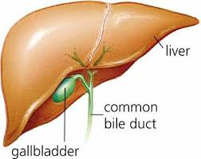
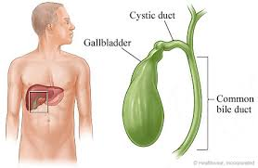
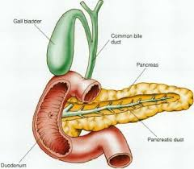
পিত্তথলি

Slide 19
মুল্যায়ন
একক কাজ
১। পরিপাকতন্ত্রে কী কাজ হয়?
২। ক্ষুদ্রান্ত্রের কয়টি অংশ?
৩। কোলন কোথায় অবস্থিত?
৪। খাদ্যের সারাংশ কোথায় শোষিত হয়?
৫। অগ্ন্যাশয়ে কয়টি এনজাইম তৈরি হয়?

Slide 20
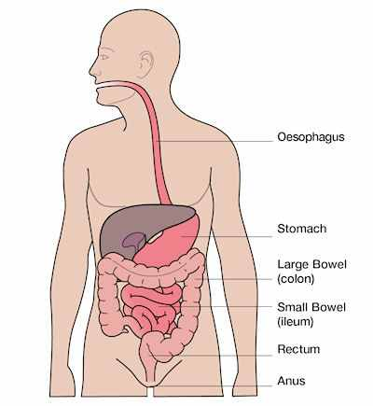
দলীয় কাজ
চিত্রে পরিপাকতন্ত্রের বিভিন্ন অংশ চিহ্নিত কর

Slide 21
বাড়ির কাজ
মানব দেহের পরিপাকতন্ত্রের চিহ্নিত চিত্র এঁকে আনবে ।

Slide 22


